Slide 1
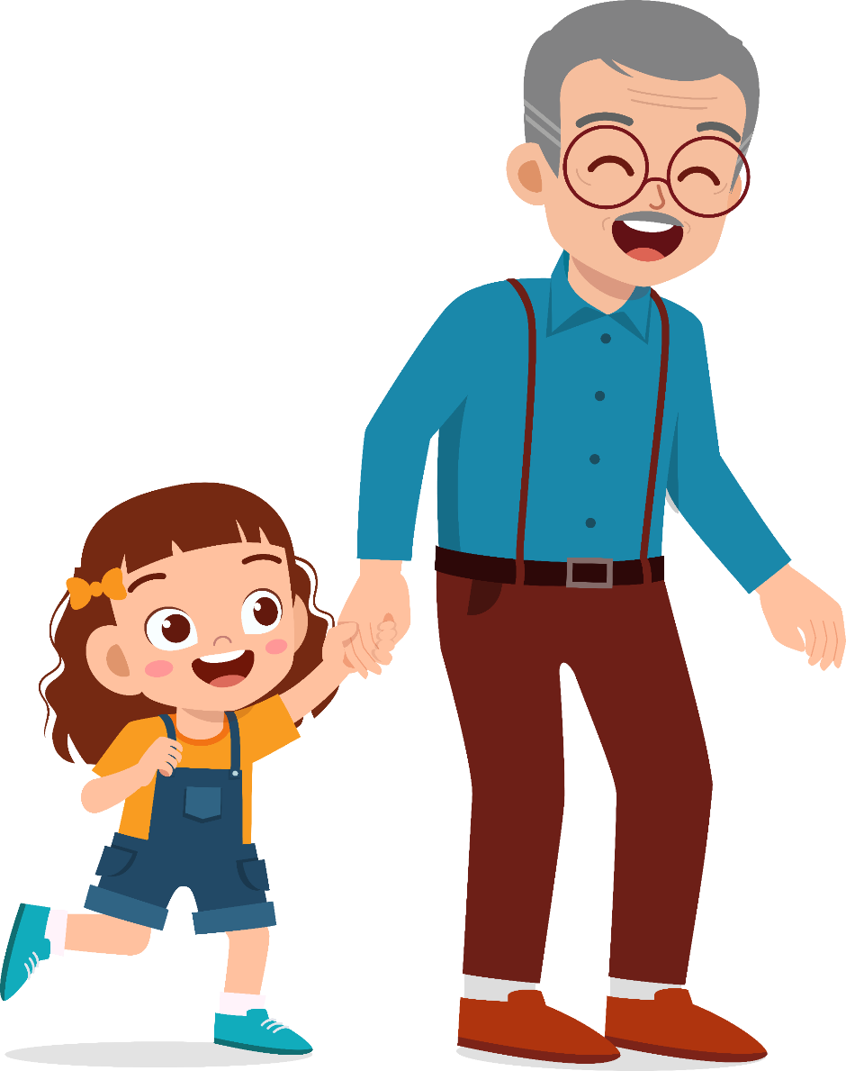
Thứ … ngày … tháng … năm 2022
Chủ điểm: Mái ấm gia đình
Bài 1 – Tiết 1
Đọc: Ông ngoại

Slide 2
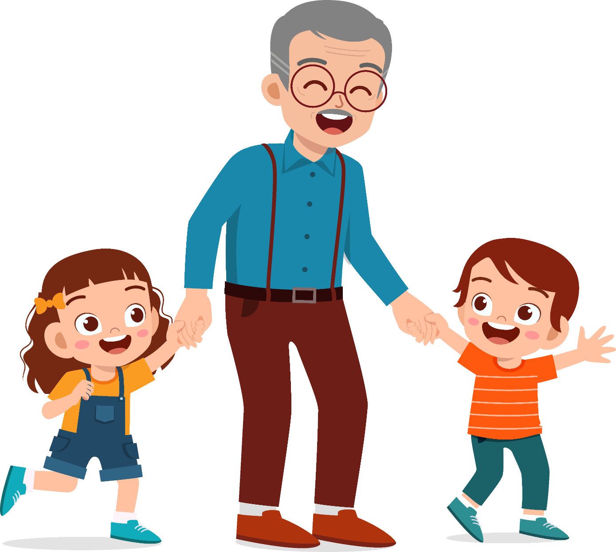

Slide 3
Nói về hoạt động của mọi người trong một bức tranh dưới đây:
Bà đang chỉ cháu gái về trái cây trong vườn
Cháu đang ngồi kể chuyện cho ông nghe
Mẹ chỉ bé học tập

Slide 4
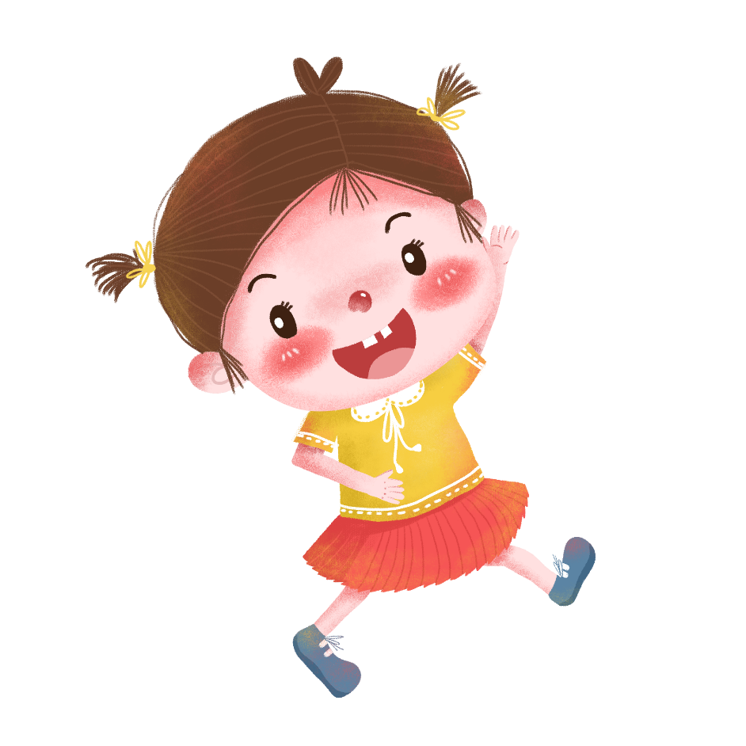
Ông bà, cha mẹ là những người luôn quan tâm, chăm sóc con cháu từ ăn ngủ, học hành, vui chơi…

Slide 5
Thứ … ngày … tháng … năm 2022
Chủ điểm: Mái ấm gia đình
Bài 1 – Tiết 1
Đọc: Ông ngoại

Slide 7
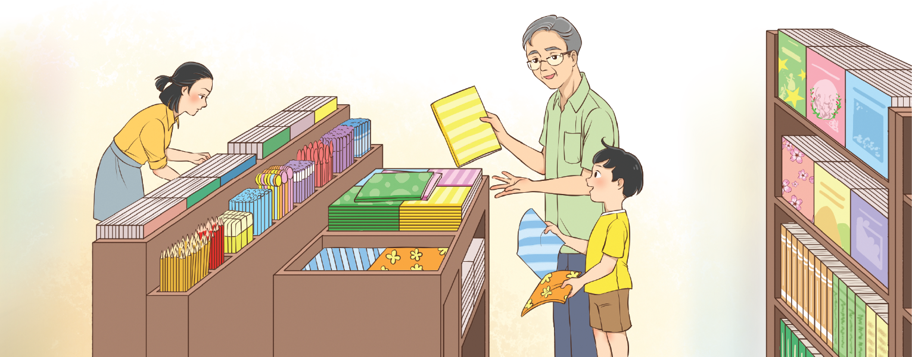
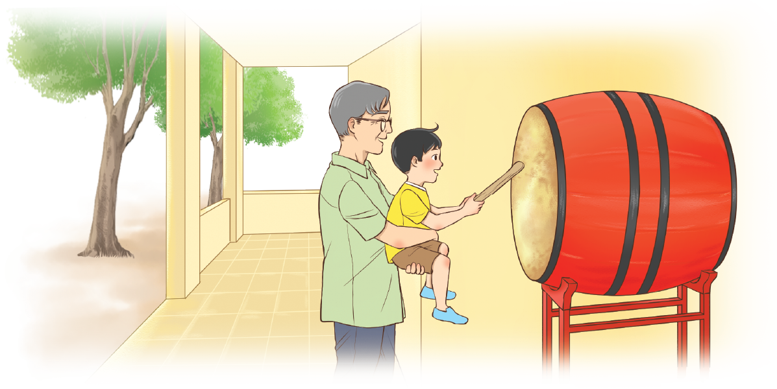
TRANH VẼ GÌ?

Slide 8
Lắng nghe đọc mẫu
TAY DÒ
TAI NGHE
MẮT DÕI

Slide 9
Ông ngoại
1. Thành phố sắp vào thu. Những cơn gió nóng mùa hè đã nhường chỗ cho luồng khí mát dịu mỗi sáng. Trời xanh ngắt trên cao, xanh như dòng sông trong, trôi lặng lẽ giữa những ngọn cây hè phố.
2. Năm nay, tôi sẽ đi học. Ông ngoại dẫn tôi đi mua vở, chọn bút, hướng dẫn tôi cách bọc vở, dán nhãn, pha mực và dạy tôi những chữ cái đầu tiên.
3. Một sáng, ông bảo:
– Ông cháu mình đến xem trường thế nào.
Ông chậm rãi nhấn từng nhịp chân trên chiếc xe đạp cũ, đèo tôi tới trường. Trong cái vắng lặng của ngôi trường cuối hè, ông dẫn tôi lang thang khắp các căn lớp trống. Ông còn nhấc bổng tôi trên tay, cho gõ thử vào mặt da loang lổ của chiếc trống trường. Tiếng trống buổi sáng trong trẻo ấy là tiếng trống trường đầu tiên, âm vang mãi trong đời đi học của tôi sau này.
4. Trước ngưỡng cửa của trường tiểu học, tôi đã may mắn có ông ngoại – thầy giáo đầu tiên của tôi.
Theo Nguyễn Việt Bắc

Slide 10
lặng lẽ
loang lổ
vắng lặng
trong trẻo

Slide 11
+ Những cơn gió nóng mùa hè/đã nhường chỗ cho luồng khí mát dịu buổi sáng.//
+ Trời xanh ngắt trên cao,/xanh như dòng sông trong,/trôi lặng lẽ giữa những ngọn cây hè phố.//
+ Tiếng trống buổi sáng trong trẻo ấy, /là tiếng trống trường đầu tiên,/ âm vang mãi/ trong đời đi học của tôi sau này//…

Slide 12
Từ đầu đến những ngọn cây hè phố.
Tiếp theo đến những chữ cái đầu tiên.
Tiếp theo đến của tôi sau này.
Phần còn lại.

Slide 13
Ông ngoại
1. Thành phố sắp vào thu. Những cơn gió nóng mùa hè đã nhường chỗ cho luồng khí mát dịu mỗi sáng. Trời xanh ngắt trên cao, xanh như dòng sông trong, trôi lặng lẽ giữa những ngọn cây hè phố.
2. Năm nay, tôi sẽ đi học. Ông ngoại dẫn tôi đi mua vở, chọn bút, hướng dẫn tôi cách bọc vở, dán nhãn, pha mực và dạy tôi những chữ cái đầu tiên.
3. Một sáng, ông bảo:
– Ông cháu mình đến xem trường thế nào.
Ông chậm rãi nhấn từng nhịp chân trên chiếc xe đạp cũ, đèo tôi tới trường. Trong cái vắng lặng của ngôi trường cuối hè, ông dẫn tôi lang thang khắp các căn lớp trống. Ông còn nhấc bổng tôi trên tay, cho gõ thử vào mặt da loang lổ của chiếc trống trường. Tiếng trống buổi sáng trong trẻo ấy là tiếng trống trường đầu tiên, âm vang mãi trong đời đi học của tôi sau này.
4. Trước ngưỡng cửa của trường tiểu học, tôi đã may mắn có ông ngoại – thầy giáo đầu tiên của tôi.
Theo Nguyễn Việt Bắc

Slide 14
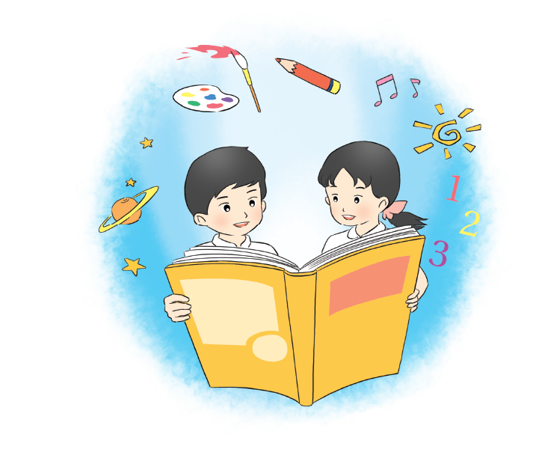
Luyện đọc nhóm
Yêu cầu
- Phân công đọc theo đoạn
- Tất cả thành viên đều đọc

Slide 15
Luyện đọc trước lớp
Tiêu chí đánh giá
1
Đọc đúng
2
Đọc to, rõ
3
Ngắt nghỉ đúng chỗ

Slide 16
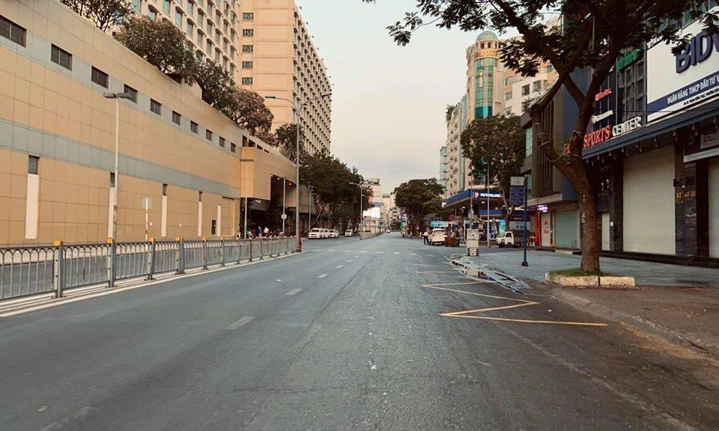
yên lặng
vắng vẻ và yên tĩnh

Slide 17
Im lặng, không có tiếng động, tiếng ồn.
lặng lẽ
Có nhiều mảng màu đan xen, lộn xộn
loang lổ

Slide 19
Tìm những hình ảnh đẹp của Thành phố khi sắp vào thu
Những cơn gió nóng mùa hè đã nhường chỗ cho luồng khí mát dịu mỗi sáng. Trời xanh ngắt trên cao, xanh như dòng sông trong, trôi lặng lẽ giữa những ngọn cây hè phố.

Slide 20
Ông ngoại đã làm những gì cho bạn nhỏ khi bạn chuẩn bị vào lớp Một?
Ông ngoại dẫn bạn nhỏ đi mua vở, chọn bút, hướng dẫn bạn cách bọc vở, dán nhãn, pha mực và dạy bạn những chữ cái đầu tiên.

Slide 21
Em thích nhất việc làm nào của hai ông cháu khi đến thăm trường?
Em thích nhất việc làm ông còn nhấc bổng bạn nhỏ trên tay, cho gõ thử vào mặt da loang lổ của chiếc trống trường. Vì đây là lần đầu tiên bạn nhỏ được nhìn thấy và gõ thử chiếc trống trường; sau này bạn cũng nhớ mãi tiếng trống ấy.

Slide 22
Vì sao bạn nhỏ gọi ông ngoại là thầy giáo đầu tiên?
Bạn nhỏ gọi ông ngoại là thầy giáo đầu tiên vì ông ngoại đã hướng dẫn bạn cách bọc vở, dán nhãn, pha mực và dạy bạn những chữ cái đầu tiên, ông ngoại còn đưa bạn ấy đến thăm các lớp học và gõ thử chiếc trống trường.

Slide 23
Nói với bạn về thầy giáo, cô giáo đầu tiên của em.
Người thầy giáo đầu tiên của tớ là ông nội. Ông đã dạy tớ đọc những chữ cái đầu tiên khi tớ chỉ 5 tuổi. Ông còn đọc truyện cổ tích cho tớ nghe mỗi tối. Vì thế tớ đã biết được rất nhiều bài học hay. Tớ yêu quý ông và biết ơn ông rất nhiều.

Slide 24
Ông ngoại là người thương yêu, luôn chăm lo, chỉ bảo mọi điều cho bạn nhỏ những ngày chuẩn bị vào lớp Một.

Slide 26
Giọng đọc của bài này như thế nào?
Giọng đọc thong thả, chậm rãi, phân biệt được lời của các nhân vật và lời người dẫn chuyện.

Slide 27
Ông còn nhấc bổng tôi trên tay, cho gõ thử vào mặt da loang lổ của chiếc trống trường. Tiếng trống buổi sáng trong trẻo ấy là tiếng trống trường đầu tiên, âm vang mãi trong đời đi học của tôi sau này.
Trước ngưỡng cửa của trường tiểu học, tôi đã may mắn có ông ngoại - thầy giáo đầu tiên của tôi.

Slide 28
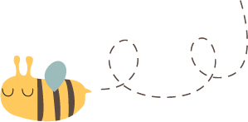
Luyện đọc nhóm
Tiêu chí đánh giá
1
Đọc đúng
2
Đọc to, rõ
3
Ngắt nghỉ đúng chỗ
4
Giọng đọc và nhấn giọng phù hợp

Slide 29
Đọc mở rộng

Slide 30
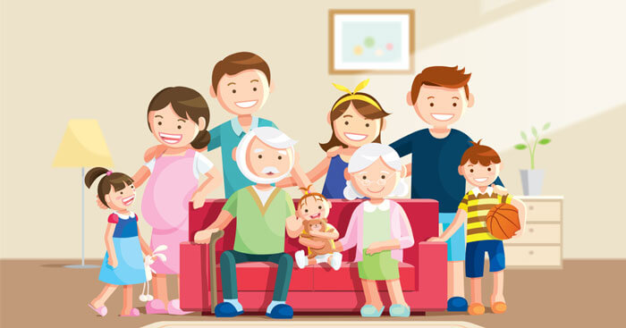
Đọc một bài thơ về gia đình

Slide 31
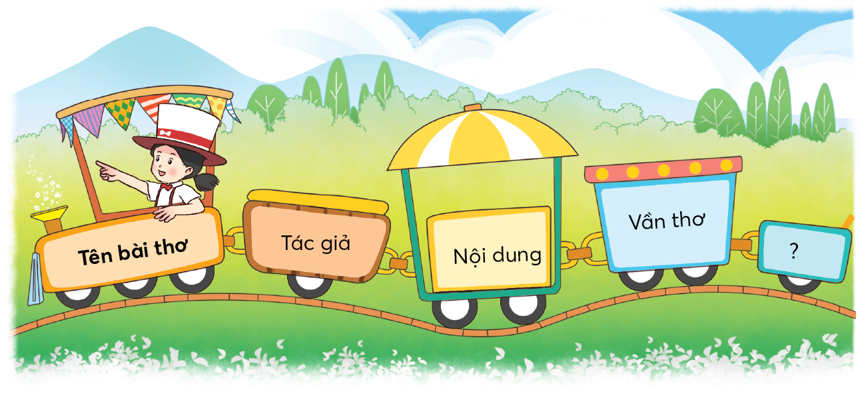
a.Viết vào phiếu đọc sách những điều em ghi nhớ

Slide 32
b. Chia sẻ với bạn về nội dung bài thơ.

Slide 33
Âu yếm nhanh nhảu
"Ông vịn vai cháu
Cháu đỡ ông lên!"
Ông bước lên thềm
Trong lòng sung sướng
Quẳng gậy cúi xuống
Quên cả đớn đau
Ôm cháu xoa đầu
"Hoan hô thằng bé
Bé thế mà khỏe
Vì nó thương ông“
(Tú Mỡ)
THƯƠNG ÔNG
Ông bị đau chân
Nó sưng nó tấy
Đi phải chống gậy
Khập khiễng khập khà
Bước lên thềm nhà
Nhấc chân quá khó
Thấy ông nhăn nhó
Việt chơi ngoài sân
Lon ton lại gần

Slide 34
MẸ CỦA EM
Ở nhà, em có mẹ Bao việc mẹ phải lo Thúc khuya mà dậy sớm Mẹ chăm công việc nhà
Thế mà cứ đúng giờ Mẹ gọi thức em dậy Nhắc gọn gàng đầu tóc Việc nào vào việc ấy Đề em kịp đến trường
Mẹ đã sinh ra em Đã vì em vất vả Thương mẹ, em thầm hứa Ngoan ngoãn và giỏi giang.
Trần Quang Vịnh

Slide 35
- Về nhà tiếp tục luyện đọc và chia sẻ nội dung bài đọc với người thân
- Chuẩn bị bài tiếp theo

